Slide 1
Философия в системе культуры
Лицей Ивацевичского района
Обществоведение (повышенный уровень), 10 класс
Ситник П.В.
2021

Slide 2
План
Философия в системе культуры
Диалектика
Философские подходы
Эмпиризм и рационализм
Экзистенциализм

Slide 3
Философия в системе культуры
Философия в системе культуры
Философия и мифология | Сходства: наличие глобальных представлений о мире и человеке. Отличия: философия основывается на доказанности и характе- ризуется точностью используемых понятий
Философия и искусство | Искусство базируется на различиях восприятия, миропережива- нии. Философия выстраивает мирообъяснение на логической основе
Философия и религия | Сходства: нацеленность на общие, предельные вопросы: как уст- роено мироздание, в чём смысл жизни, что есть человек. Отличия: религия основывается на вере, наличии догматов, фи- лософия – на логичности и доказательности
Философия и наука | Сходства: использование терминологии, опора на логику и дока- зательность. Отличия: философия ищет ответы на «вечные вопросы», у неё нет раз и навсегда готового ответа на конкретную проблему

Slide 4
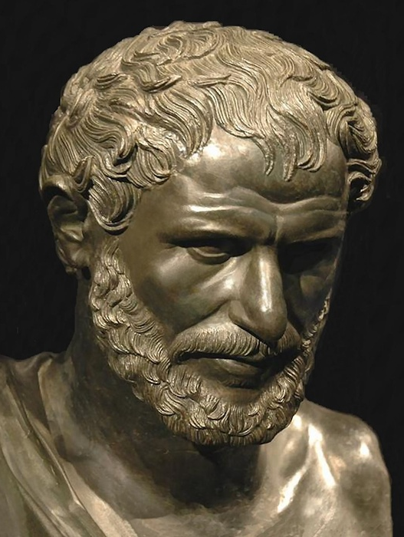
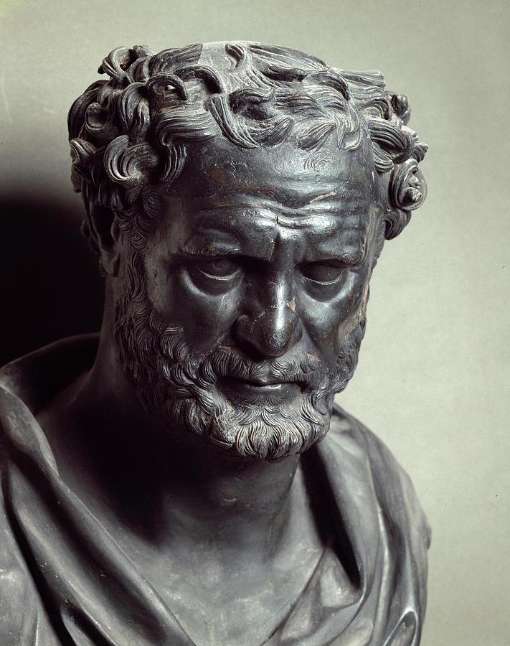
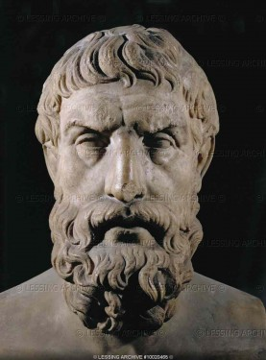
Диалектика
Диалектика – это философское учение о всеобщей связи и развитии природы, об- щества и мышления.
Идеи о развитии высказывали уже древнегреческие философы Гераклит, Демо- крит, Эпикур.
Гераклит
Демокрит
Эпикур

Slide 5
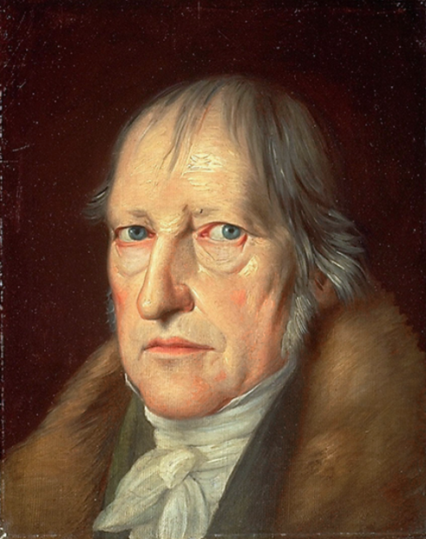
Диалектика
Вершиной учения о диалектике стали зако- ны, сформулированные в XIX в. немецким философом Георгом Вильгельмом Гегелем.
Законы диалектики – законы, определяющие процесс развития
закон един- ства и борь- бы проти- воположнос-тей
закон отрицания отрицания
закон пере- хода коли- чественных изменений в качествен- ные и обрат- но
раскрывает источник развития
раскрывает механизм развития
раскрывает направле- ние развития
Георг Вильгельм Гегель

Slide 6
Диалектика
Согласно закону единства и борьбы противоположностей каждому предмету и явлению свойственны внутренние противоположности, находящиеся в единстве и взаимодействии, борьбе между собой. Противоположность - это форма, стадия различия, при которой какие-то свойства, признаки, тенденции, присущие объек- ту как системе, взаимно отрицают, исключают друг друга. Противоречие - это та- кое отношение между противоположными сторонами, при котором они не только взаимоисключают, но и взаимообусловливают друг друга.
Примеры проявления закона единства и борьбы противоположностей
в природе
в обществе
в сознании
обмен веществ состоит из ассимиляции и диссими- ляции; в Солнечной систе- ме центробежная и цент- ростремительная силы
развитие вследствие классовой борьбы: раб- рабовладелец; крестья- нин-феодал, рабочий- капиталист
деятельность мозга скла- дывается из возбуждения и торможения

Slide 7

Диалектика
Закон отрицания отрицания характеризует направленность развития. Отрица- ние это такая связь нового и старого, когда новое возникает на базе старого, пре- одолевает его и вбирает в себя некоторые положительные черты, присущие ста- рому. Но новое не всегда остаётся новым, оно отрицается новейшим, то есть про- исходит отрицание отрицания. Развитие - это цепь диалектических отрицаний.
Примеры проявления закона отрицания отрицания
в природе
в обществе
в сознании
смена общественно-экономичес-ких формаций
тезис ⟶ антитезис ⟶ синтез

Slide 8
Диалектика
Закон перехода количественных изменений в качественные предполагает, что все изменения в мире происходят не сразу, но путём долгих, исподволь накап- ливающихся количественных сдвигов. Границы существования каждого предме- та определяются количественными параметрами; соотношение «качества» пред- мета и его возможных количественных изменений, не ведущих к пересмотру его «качества», называется «мерой». И наоборот, качественное изменение предмета определяет и его новые количественные параметры.
Примеры проявления закона перехода количественных изменений в качественные
в природе
в обществе
в сознании
гусеница ⟶ куколка ⟶ бабочка; агрегатные состояния вещества: твёрдое, жидкое, газ
социальные революции
процесс обучения

Slide 9
Философские подходы
Философские учения
монизм (от др.-греч. μόνος - один, единственный)
дуализм (от лат. dualis - двойственный)
плюрализм (от лат. pluralis – множественный)
единое основание мироздания
два основания мироздания
несколько оснований бытия

Slide 10
Философские подходы
Философские подходы
идеализм (фр. idéalisme, через лат. idealis от др.-греч. ἰδέα - идея)
материализм (лат. materialis – ве- щественный)
первичность идеи по отношению к материи
первичное начало – материя, а иде- альное (сознание, воля) вторично
объективный идеализм
субъективный идеализм
первооснова – идея, всеобщий разум
реальность зависит от созна- ния субъекта
солипсизм – радикальная ос- нова субъективного идеализ- ма
реальным признается только субъект восприятия, а всё ос- тальное объявляется сущест- вующим лишь в его сознании

Slide 11
Эмпиризм и рационализм
Основные подходы к познанию
гносеологический оптимизм
скептицизм
агностицизм
мир познаваем
выражает сомнение в возможности по- лучения достовер- ного знания
мир непознаваем
эмпиризм (через опыт)
рационализм (посредством разума)

Slide 12
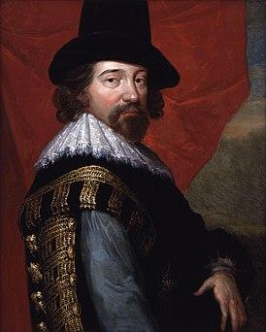
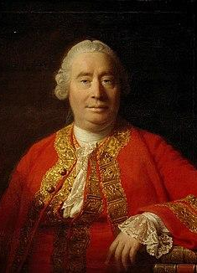
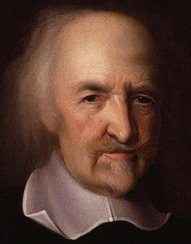
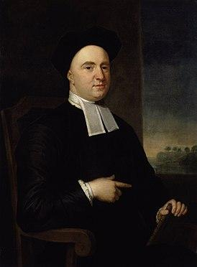
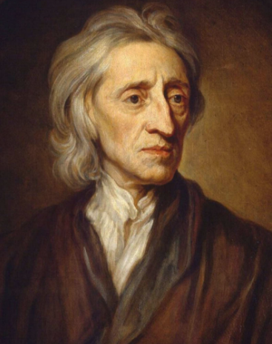
Эмпиризм и рационализм
Эмпиризм (от др.-греч. ἐμπειρία - опыт, знание (приобретаемое опытом)) – нап- равление в теории познания, признающее чувственные ощущения источником знания. Для эмпиризма характерна абсолютизация опыта, чувственного позна- ния. Как целостная гносеологическая концепция сформировался в XVII−XVIII вв. Представители: Фрэнсис Бэкон, Томас Гоббс, Джон Локк, Джордж Беркли, Дэвид Юм.
Фрэнсис Бэкон
Дэвид Юм
Томас Гоббс
Джордж Беркли
Джон Локк

Slide 13

Эмпиризм и рационализм
Основоположником эмпиризма в Новое время являлся английский философ Фрэнсис Бэкон (1561−1626). В труде «Но- вый органон» он обосновал переход от традиционного дедуктивного подхода (от общего - умозрительного предположения или авторитетного суждения - к частному, т. е. к факту) к подходу индуктивному (от частного - эмпирического факта - к обще- му, т. е. к закономерности), основанному на анализе опытных данных.
Фрэнсис Бэкон

Slide 14
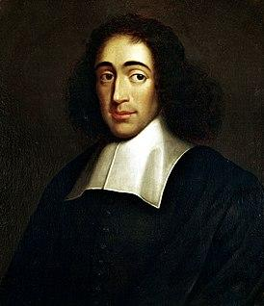
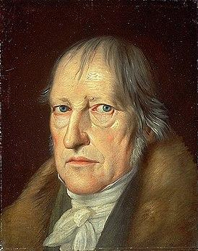
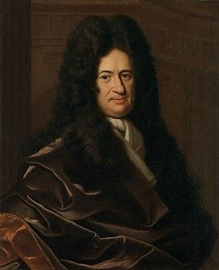
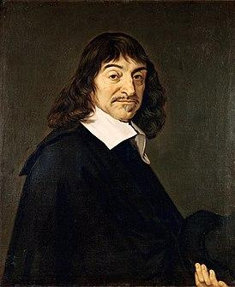
Эмпиризм и рационализм
Рационализм (от лат. ratio - разум) - метод, согласно которому основой познания и действия людей является разум. Основными представителями философского рационализма являлись Бенедикт Спиноза, Готфрид Лейбниц, Рене Декарт, Георг Гегель. Начиная с XVII−XVIII вв. рационализм был связан с введением в филосо- фию математических методов (Декарт, Лейбниц, Спиноза)
Бенедикт Спиноза
Георг Гегель
Готфрид Лейбниц
Рене Декарт

Slide 15

Эмпиризм и рационализм
Рене Декарт (1596−1650) в 1637 г. из- дал главный философско-математичес- кий труд «Рассуждение о методе», в при- ложениях к которому излагались анали- тическая геометрия, многочисленные результаты в алгебре и геометрии, от- крытия в оптике (в том числе – правиль- ная формулировка закона преломления света) и многое другое. Главным вкла- дом Декарта в философию стало класси- ческое построение философии рациона- лизма как универсального метода поз- нания.
Рене Декарт

Slide 16
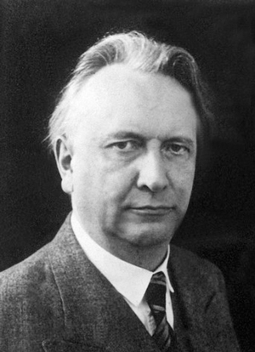
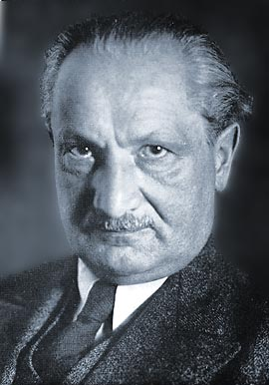
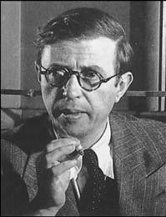
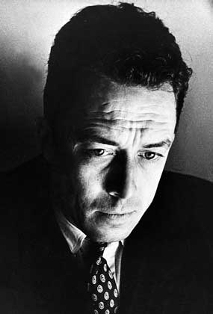
Экзистенциализм
Одним из значимых философских течений ХХ в. является экзистенциализм (фр. existentialisme от лат. existentia - существование), или философия существова- ния. Он акцентирует внимание на уникальности бытия человека. Согласно фило- софии экзистенциализма, чтобы осознать своё существование, человек должен оказаться в «пограничной ситуации». Значительное место в философии экзистен- циализма занимает проблема свободы, которая определяется как выбор лич- ностью одной из бесчисленных возможностей. Человек постигает свою сущность в течение всей жизни и несёт ответственность за каждое совершённое им дейст- вие, не может объяснять свои ошибки «обстоятельствами». Представителями эк- зистенциализма являются немецкие философы ХХ в. Карл Ясперс, Мартин Хай-деггер, французские философы и писатели Жан-Поль Сартр, Альбер Камю.
Карл Ясперс
Жан-Поль Сартр
Мартин Хайдеггер
Альбер Камю

Slide 17
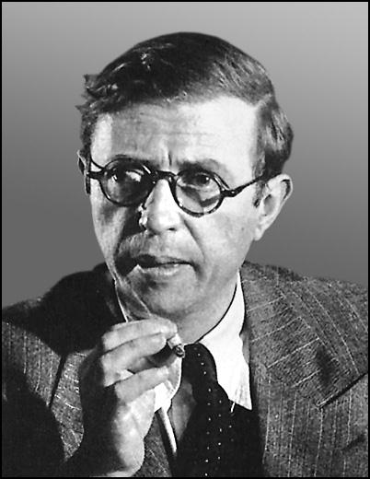
Экзистенциализм
Экзистенциалисты считают, что существование человека предшествует его сущ- ности. Свою сущность он обретает по ходу существования, причём создаёт себя сам. Существование человека - это свободное существование. Никто не может от- нять у человека свободу выбора, хотя, как правило, люди избегают осознавать, что они свободны, предпочитая жить «как заведено». Также существование чело- века включает в себя ответственность: не только за себя, но и за окружающих.
«…Человек потому не поддается определению, что перво- начально ничего собой не представляет. Человеком он становится лишь впоследствии, причём таким человеком, каким он сделает себя сам. Таким образом, нет никакой природы человека, как нет и бога, который бы её задумал. Человек просто существует. И он не только такой, каким себя представляет, но и такой, каким он хочет стать. И поскольку он представляет себя уже после того, как начи- нает существовать, и проявляет волю после того, как на- чинает существовать… если существование действитель- но предшествует сущности, то человек ответственен за то, что он есть» (Жан-Поль Сартр).
Жан-Поль Сартр

Slide 18

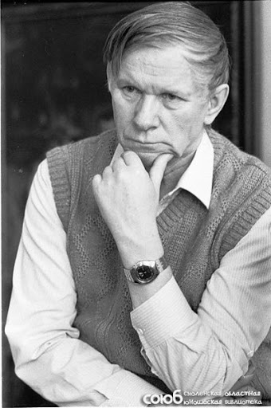


Экзистенциализм
Экзистенциализм в белорусской литературе
«Журавлиный крик» (1959)
«Альпийская баллада» (1963)
«Сотников» (1970)
Василь Быков (1924-2003)

